Slide 1
Vjeronauk 23.3.2020. 7.b

Slide 2
MOLITVENI POČETAK
Nakon znaka križa izmolite Psalam 23:
Gospodin je pastir moj: ni u čem ja ne oskudijevam; na poljanama zelenim on mi daje odmora. Na vrutke me tihane vodi i krijepi dušu moju.
Stazama pravim on me upravlja radi imena svojega. Pa da mi je i dolinom smrti proći, zla se ne bojim jer si ti sa mnom. Tvoj štap i palica tvoja utjeha su meni.
Trpezu preda mnom prostireš na oči dušmanima mojim. Uljem mi glavu mažeš, čaša se moja prelijeva.
Ili poslušajte pjesmu psalma na:
https://www.youtube.com/watch?v=pFOl7tU2bnM

Slide 3
Tema
Danas ćemo naučiti nešto o posljednjem starozavjetnom proroku, a to je Ivan Krstitelj.
Vjerujem da vam je on već poznat i da znate mnoge činjenice iz njegova života.
Za početak možete pogledati video prezentaciju na:
https://view.genial.ly/5e739dd24aba9c1b7b8244e3/video-presentation-ivan-krstitelj

Slide 4
Rad s tekstom
Pročitajte tekst iz udžbenika o Ivanu Krstitelju na strnicama 103-105.
Kada ste završili s čitanjem analizirajte tekst iz udžbenika na način da ćete se uživjeti u ulogu Ivana Krstitelja koji odgovara na pitanja novinara.
Pitanja novinara možete pronaći na idućem slajdu. Pripazite na izgled intervjua i način pisanja odgovora (potpuni, pune rečenice). Potrebno je prepisati i pitanja novinara. Možete dodati još pitanja novinara.

Slide 5
Intervju
Novinar: ‘’Hvaljen Isus i Marija. Ja sam novinar iz katoličkog lista Glasnik i naši čitatelji bi vrlo rado čuli nešto više o Vama. Za početak mi recite kako se zovete?’’
Ivan:
Novinar: ‘’Poznato nam je da su doktori rekli da vaša majka nije mogla imati djecu, ali ipak Vi ste se rodili. Možete li nam nešto više reći o tome?’’
Ivan:
Novinar: ‘’Možete li nam više reći o svom duhovnom životu? Kakav je Vaš odnos prema Bogu i vjeri?’’
Ivan:
Novinar: ‘’Nazivaju Vas i Glasnik Mesije. Tko je taj Mesija o čijem dolasku govorite?’’
Ivan:
Novinar: ‘’Kralj Herod Vas u zadnje vrijeme oštro napada. Bojite li se za svoj život?’’
Ivan:
Novinar: ‘’Hvala Vam na ovom razgovoru. Imate li poruku za naše čitatelje?’’
Ivan:

Slide 6
Ponovimo
Provjerite koliko ste zapamtili igrajući kviz:
https://learningapps.org/display?v=p3os4x32t20
Nacrtaj jedan prikaz iz života Ivana Krstitelja. Klikni na poveznicu ispod i nacrtaj dio Ivanova života koji dobiješ vrtnjom kotača:
https://tools-unite.com/tools/random-picker-wheel?names=Ivanovo%20ro%C4%91enje,Ivan%20u%20pustinji,Ivan%20krsti%20Isusa,Ivan%20u%20tamnici
- Za one koji žele više: umjesto jednog crteža, možete napraviti strip o životu Ivana Krstitelja
Intervju u bilježnici uslikajte i pošaljite na e-mail:
matej.cavarovic@gmail.com
Sat ste odradili ako napišete intervju s bar 5 odgovora Ivana Krstitelja.
Rok za slanje slike rada je do kraja dana. Molim vas da se pridržavate tog roka jer idući dan se pregledavaju samo radovi učenika koji taj dan po rasporedu imaju vjeronauk.

Slide 7
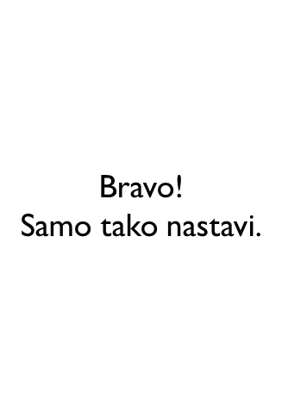
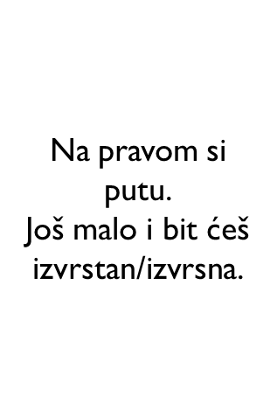
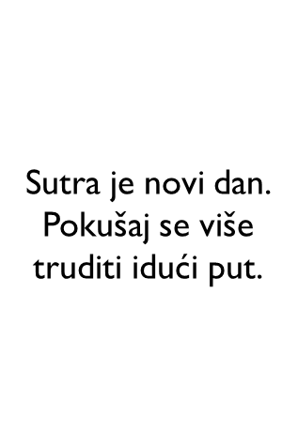
Samovrednovanje
Ocijeni svoj rad danas klikom na emotikon. Za svaku od navedenih tvrdnji ispod, ako ti je odgovor DA, dodaj 1 bod.
Pogledao sam uvodnu video prezentaciju
Napisao sam intervju
Proučio sam cijelu prezentaciju.
Znam nabrojati 5 detalja iz života Ivana Krstitelja
Nacrtao sam detalj iz života Ivana Krstitelja
Ako imaš 0-1 bod, klikni crveni emotikon. Ako imaš 2-3 boda klikni žuti emotikon. Ako imaš 4-5 bodova klikni zeleni emotikon.

Slide 8
Kraj
Budite i vi kao Ivan Krstitelj, hrabri i odvažni u svjedočenju svoje vjere među svojim bližnjima.
Do idućeg sata neka vas prati Božji blagoslov.

